Slide 1
Tafel-joggen!
Bewegend de tafel van 2 leren
www.eliseinonderwijsland.nl

Slide 2
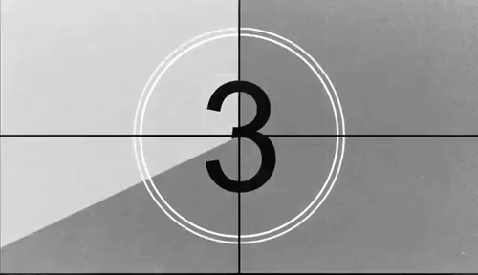

Slide 3
1 x 2 =

Slide 4
2 x 2 =

Slide 5
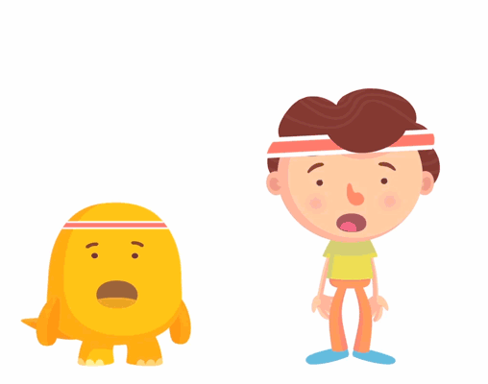
Jumping Jacks!

Slide 6
3 x 2 =

Slide 7
4 x 2 =

Slide 8
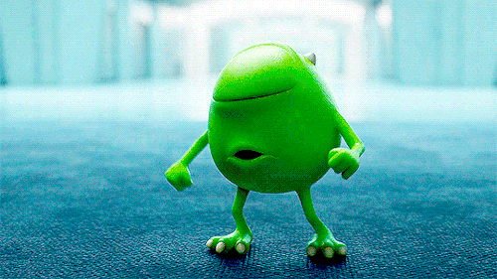
Versla het monster

Slide 9
5 x 2 =

Slide 10
6 x 2 =

Slide 11
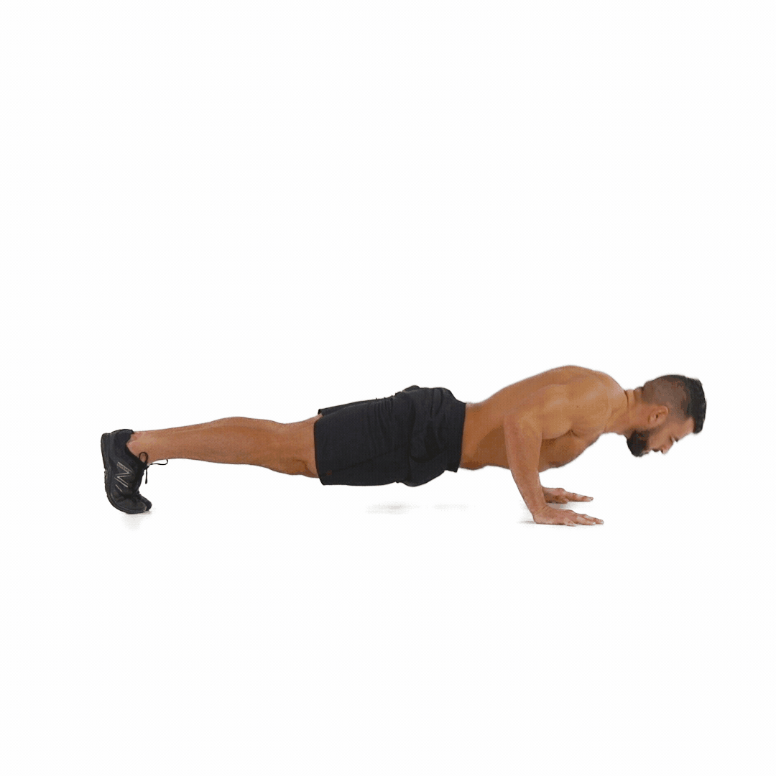
Push ups!

Slide 12
7 x 2 =

Slide 13
8 x 2 =

Slide 14
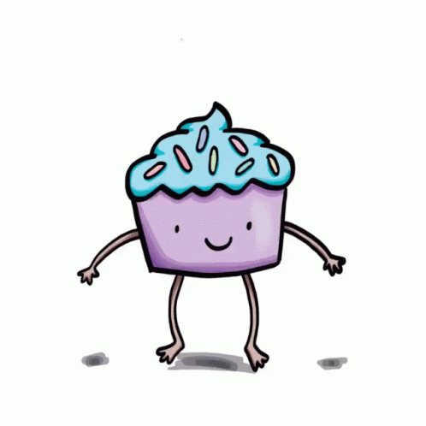
Springen!

Slide 15
9 x 2 =

Slide 16
10 x 2 =

Slide 17
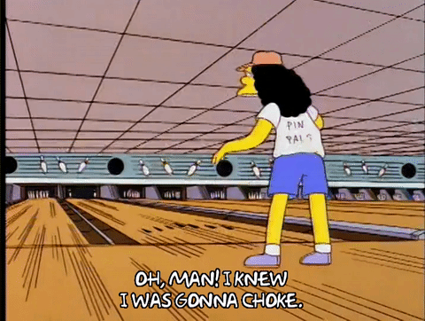
Draai een rondje!

Slide 18
3 x 2 =

Slide 19
8 x 2 =

Slide 20
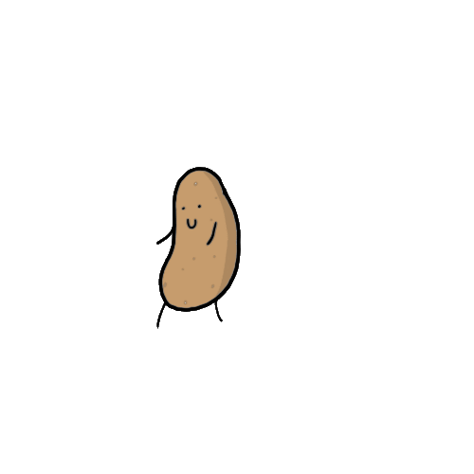
Dansen!

Slide 21
7 x 2 =

Slide 22
5 x 2 =

Slide 23
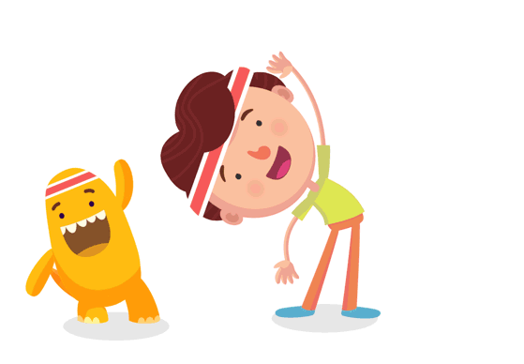
Rekken en strekken!

Slide 24
2 x 2 =

Slide 25
10 x 2 =

Slide 26
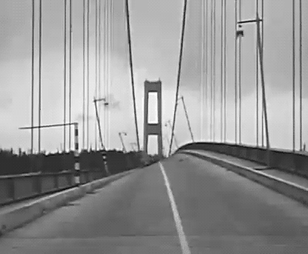
Loop voorzichtig de brug over!

Slide 27
4 x 2 =

Slide 28
9 x 2 =

